Slide 1
РАБОТА С ОБРАЗОВАТЕЛЬНЫМ
ЗАКАЗОМ РОДИТЕЛЕЙ
В УСЛОВИЯХ УЧРЕЖДЕНИЯ
ДОПОЛНИТЕЛЬНОГО
ОБРАЗОВАНИЯ
(НА МАТЕРИАЛЕ ДЕЯТЕЛЬНОСТИ
ЦЕНТРА ДОШКОЛЬНИКОВ «ЛУЧИКИ»
МАОУ ДО ДДТ «У БЕЛОГО ОЗЕРА»)

Slide 2
Закон «Об образовании в Российской Федерации»
Одна из основных задач: «взаимодействие с семьей для
обеспечения полноценного развития личности ребенка»
Федеральный государственный образовательный стандарт
дошкольного образования (ФГОС ДО)
Работа с родителями дошкольников
.
Образовательная организация
ДДТ «У Белого озера» понятие «стейкхолдер» (заинтересованная сторона)
.
Notes:
В соответствии с законом «Об образовании в Российской Федерации» одной из основных задач, стоящих перед детским дошкольным учреждением является «взаимодействие с семьей для обеспечения полноценного развития личности ребенка». Разработан федеральный государственный образовательный стандарт дошкольного образования (ФГОС ДО), отвечающий новым социальным запросам и уделяющий большое внимание работе с родителями дошкольников, которых в последнее время в образовательных организациях (в частности в МАОУ ДО ДДТ «У Белого озера») принято обозначать термином «стейкхолдер» (заинтересованная сторона).
Педагоги центра дошкольников «Лучики», являющемся структурным подразделением МАОУ ДО ДДТ «У Белого озера», хорошо понимают, что взаимодействие с родителями дошкольников, самой «заинтересованной стороной», оказывает большое влияние на качество образования, его результат. Для эффективного взаимодействия с родителями необходимо сначала выявить, а затем обеспечить выполнение либо формирование (а возможно и коррекцию) социального заказа на образование.

Slide 3
Взаимодействие с родителями
Для эффективного взаимодействия с родителями необходимо
сначала выявить,
а затем обеспечить выполнение
либо формирование (а возможно и коррекцию) социального заказа на образование.
Качество образования, результат
Notes:
Педагоги центра дошкольников «Лучики», являющемся структурным подразделением МАОУ ДО ДДТ «У Белого озера», хорошо понимают, что взаимодействие с родителями дошкольников, самой «заинтересованной стороной», оказывает большое влияние на качество образования, его результат. Для эффективного взаимодействия с родителями необходимо сначала выявить, а затем обеспечить выполнение либо формирование (а возможно и коррекцию) социального заказа на образование. Научно-методическая служба ДДТ «У Белого озера» для изучения образовательного заказа родителей наших воспитанников предложила использовать методику «Анализ социального заказа в системе дополнительного образования» кандидата педагогических наук Натальи Юрьевны Конасовой, Но поскольку анкета ориентирована на школьников, группа педагогов Центра Дошкольников «Лучики» провела коррекцию этой анкеты c целью использования ее в своем образовательном учреждении.

Slide 4
НМС ДДТ «У Белого озера» для изучения образовательного заказа родителей воспитанников предложила методику «Анализ социального заказа в системе дополнительного образования» Натальи Юрьевны Конасовой.
Анкета содержит открытые и закрытые вопросы по вопросы по областям:
«Присмотр и занятость»
«Подготовка к школе»
«Формирование общеучебных навыков и развитие психических процессов»
«Формирование коммуникативных навыков»
«Индивидуальное сопровождение ребёнка»
«Личностное развитие, становление»
«Формирование общей культуры, расширение кругозора, познание»
«Приобретение специализированных навыков»
«Сохранение, укрепление психического здоровья, эмоциональный комфорт»
«Формирование лидерских компетенций»
«Социализация»
«Создание значимого микросоциума»

Slide 5
Укажите, пожалуйста:
1. Фамилию, имя ребёнка _____________________________________________________
2. Возраст ___________________________________________________________­­­_______
3. Сколько лет он посещает Центр дошкольников «Лучики»? _______________________
Какие цели Вы видите в занятиях Вашего ребёнка в Центре в данном учебном году? Внимательно прочитайте предложенные варианты и в графе «Выбор» отметьте знаком «+» ответы, соответствующие Вашим целям.
 | Цели | Выбор
1. | Провести свободное время с пользой
2. | Не болтаться на улице
3. | Не сидеть у телевизора, компьютера
4. | Заняться чем-нибудь интересным
5. | Подготовиться к поступлению в школу, гимназию
6. | Адаптироваться к школьным требованиям
7. | «Примерить» роль ученика, первоклассника
8. | Ликвидировать пробелы в знаниях
9 | Научиться самостоятельно приобретать новые знания
10. | Научиться работать с информацией, литературой
11. | Пробудить интерес к знаниям
12. | Научиться общаться со сверстниками, младшими, старшими по возрасту

Slide 6
Формы изучения образовательного запроса родителей дошкольников
анкетирование
фокус-группа
тренинговое занятие
экспресс-фокусированное интервью

Slide 7
Анкетирование (традиционный)
1 этап «Заполнение и сбор анкет»
2 этап «Обработка анкет»
«Плюсы» | «Минусы»
большой объем полученной педагогами информации; метод анкет хорошо знаком родителям, заполнение анкеты не вызывает затруднений. | нечеткое понимание вопросов респондентами; заполнение абсолютно всех граф в столбике «Выбор» (т.е. родители отмечают все, что им предложено).

Slide 8
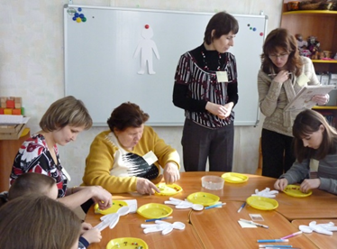
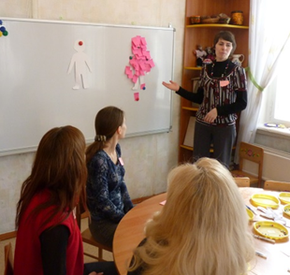
Метод классической фокус-группы
«Плюсы» | «Минусы»
большой объем полученной педагогами информации; осознанность родительского участия в развитии собственного ребёнка, четкое понимание того, что их ребёнок получит здесь в Центре, видение путей решения своих родительских-педагогических затруднений родители по-новому открыли для себя друг друга, преодолели барьер стеснения, познакомились с теми, кого не знали. | недостаточное ресурсное обеспечение (свободного времени и помещений для проведения развернутых фокусированных интервью несоразмерным с трудозатратами работа организаторов (модераторов, наблюдателей); - недостаточный или нулевой уровень квалификации и развития специальных знаний и умений у модераторов и ассистентов.

Slide 9
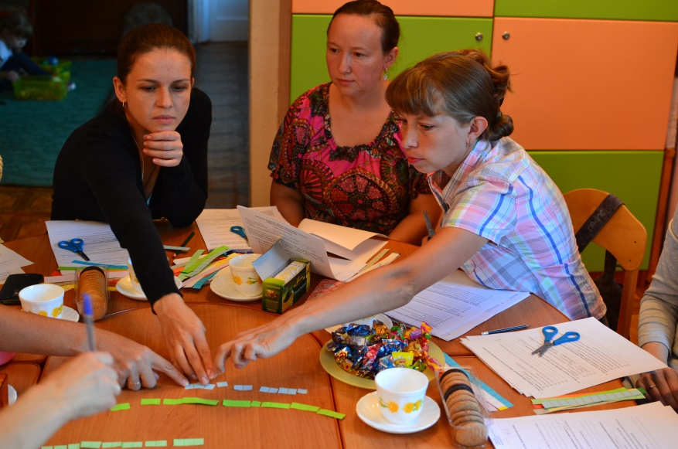
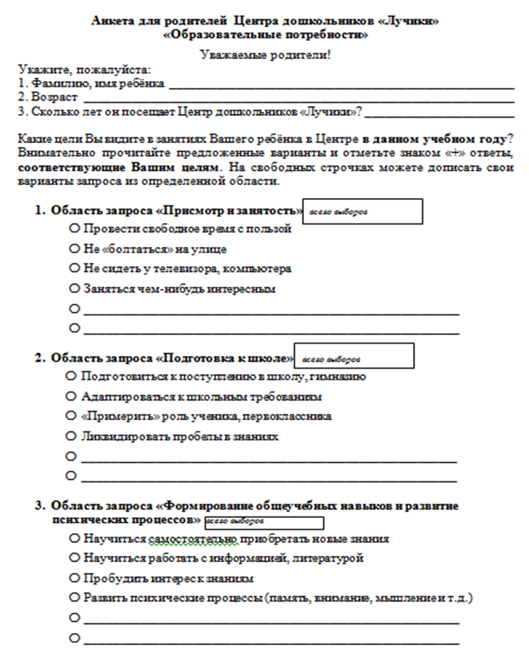
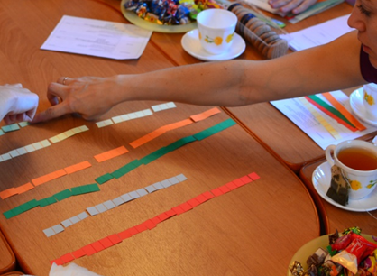
Экспресс – фокусированное интервью

Slide 10
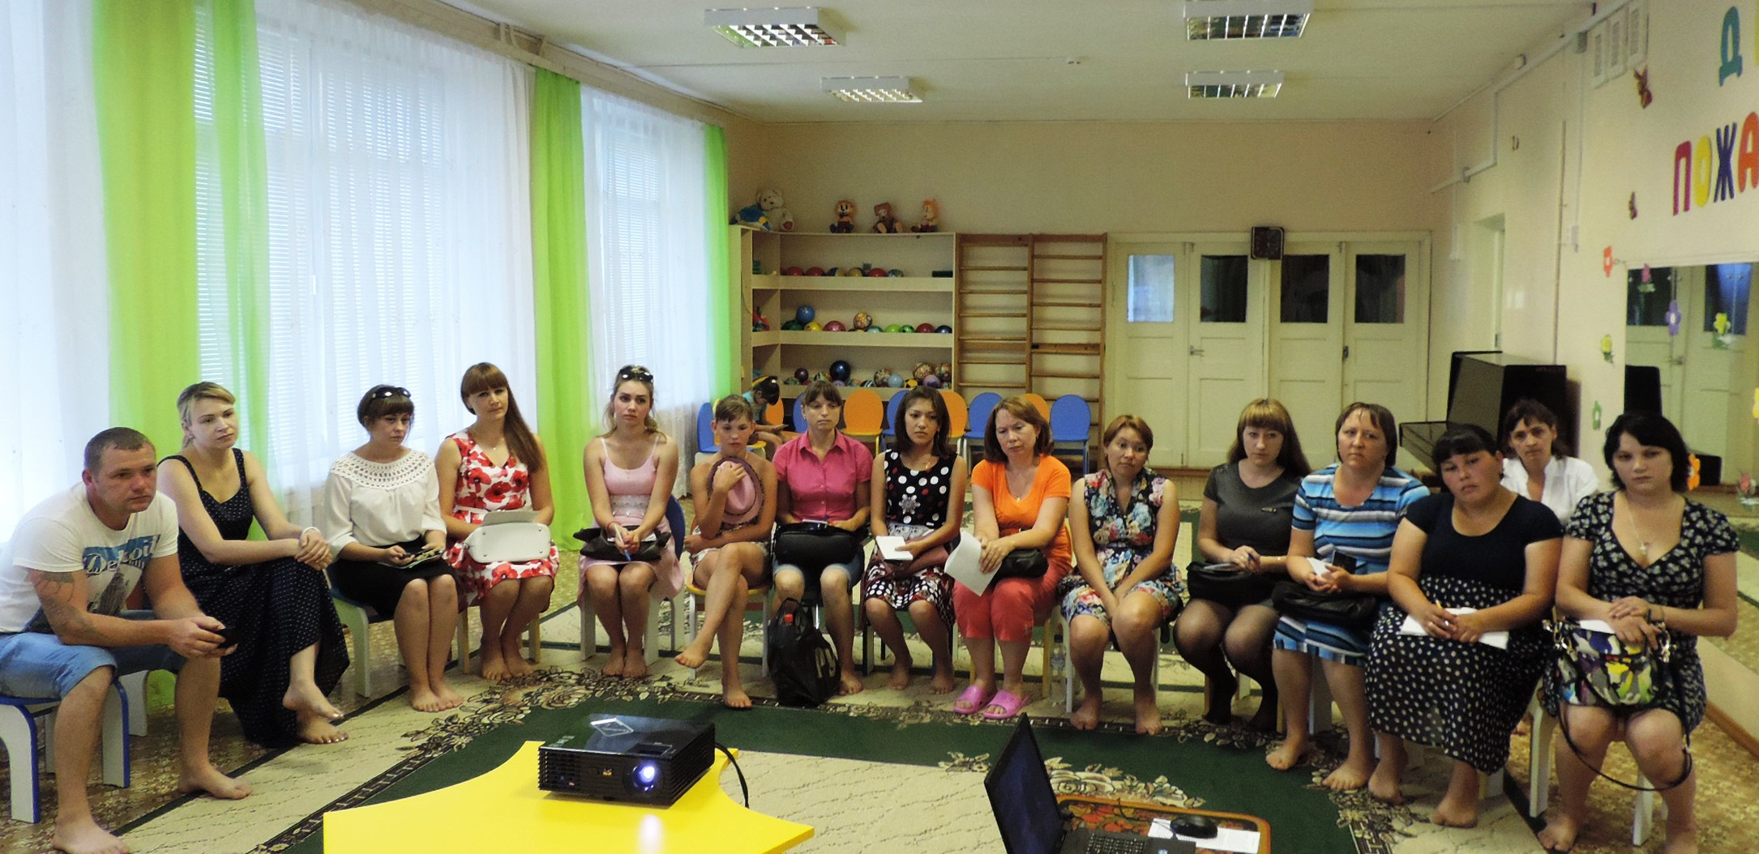
Модельная ситуация
Мероприятие: Родительское собрание в образовательной организации
Дата и время проведения: август (начало учебного года)
Целевая группа: родители детей старшего дошкольного возраста (6 лет)

Slide 11
Рейтинг выборов по областям
Максимальное количество выборов
Области:
Минимальное количество выборов
Области:

Slide 12
Рейтинг выборов по областям
«Формирование общеучебных навыков и развитие психических процессов» 41
«Подготовка к школе» 32
«Индивидуальное сопровождение ребёнка» 29
«Формирование общей культуры, расширение кругозора, познание» 28
«Сохранение, укрепление психического здоровья, эмоциональный комфорт» 22
«Формирование лидерских компетенций» 20
«Формирование коммуникативных навыков» 19
«Присмотр и занятость» 17
«Создание значимого микросоциума» 14
«Приобретение специализированных навыков» 11
«Социализация» 10
«Личностное развитие, становление» 7

Slide 13
Рейтинг выборов по областям
Максимальное количество выборов
Области:
«Формирование общеучебных навыков и развитие психических процессов» 41
«Подготовка к школе» 32
«Индивидуальное сопровождение ребёнка» 29
«Формирование общей культуры, расширение кругозора, познание» 28
Минимальное количество выборов
Области:
«Личностное развитие, становление» 7
«Социализация» 10
«Приобретение специализированных навыков» 11

Slide 14
Экспресс – фокусированное интервью
Выводы:
- заполнение анкеты «здесь и сейчас» в располагающей к доверительному и в то же время деловому общению обстановке, исключают риски получения от родителей бланков, формально или наспех заполненных анкет;
- включение в анкету открытых вопросов позволяет выявить частный запрос или обратить внимание родителей на какой-то конкретной образовательной области особыми пожеланиями;
совместное с родителями и педагогами группы составление и анализ рейтинга обеспечивает повышение показателей осознаваемости и обобщенности;

Slide 15
Экспресс – фокусированное интервью
Выводы:
быстрый результат, без утомительных «закрытых» подсчетов, поиска возможностей представить результаты анкетирования коллегам и своевременного принятия решения по корректировке вариативной части программы;
- знакомство с инвариантной частью программы и требованиями государства (на что родители и дети не могут оказать свое влияние) и вариативной частью, которая полностью зависит от заказа и образовательной инициативы сегодняшних обучающихся, позволяет родителям осознанно включаться в образовательный процесс, проявлять свою активность, обеспечивать поддержку инициативы ребенка.

Slide 16


Заключение:
Формы изучения образовательного запроса родителей дошкольников (фокус-группы, тренинговые занятия, экспресс-фокусированное интервью) позволяют нам сегодня качественно провести проблемный анализ, наметить стратегию развития Центра на следующий учебный год и внести коррективы в образовательные программы педагогов.

Slide 17
Спасибо за внимание!

